Slide 1

——伪iwanna游戏
组员：熊天平 周慧敏

Slide 2
项目说明
iwanna是一款一路到底的通关小游戏
游戏主要由玩家通过对键盘的操作而进行闯关游戏
游戏目前关卡简单，敌人实体运动效果有待丰富
比如 SpineWalker SpineZommer 等
目前因想达到检测碰撞但不产生碰撞——检测接触这一方面出现问题
还有多边形碰撞检测无法写出

Slide 3
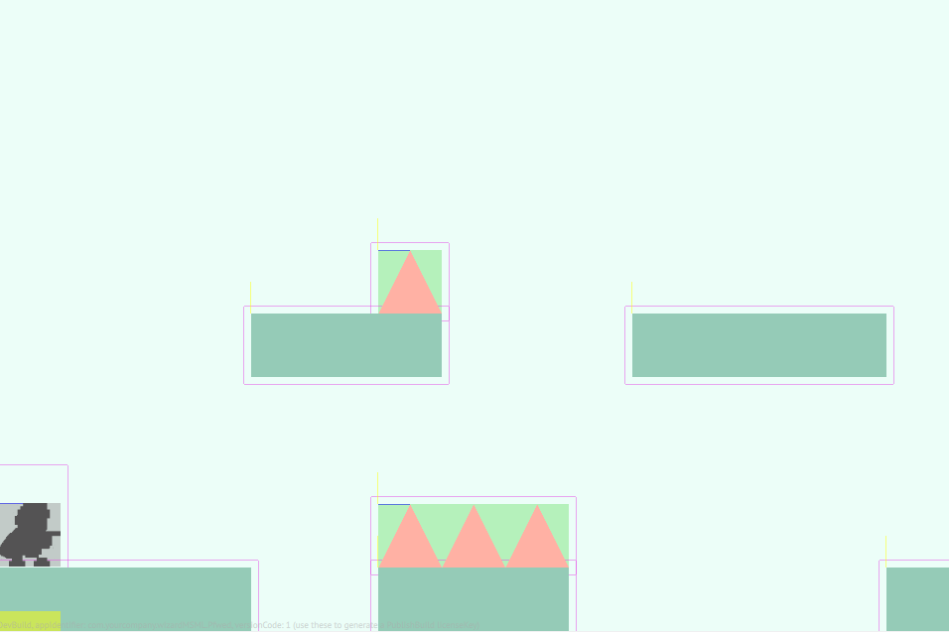
测试界面展示
玩家触碰尖刺或者掉落都会触发重置方法，使玩家回到起点
玩家主要通过对键盘的操作前进闯关
前进关卡通过检测玩家x坐标，当到达一定值，屏幕会向前或向后移动

Slide 4
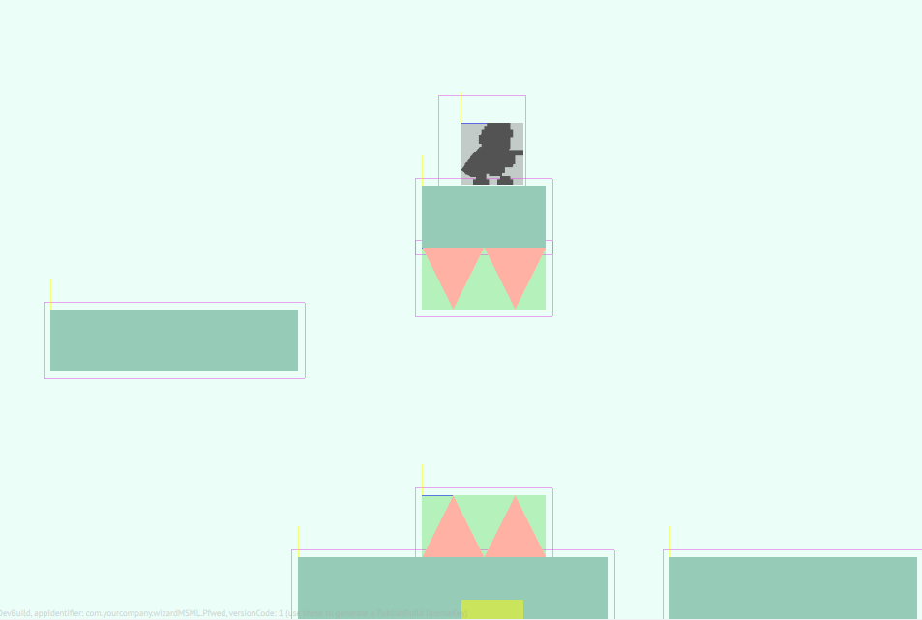
测试界面展示

Slide 5
感谢观看

